Slide 1
Métodos de Separação de Misturas
Pedro César Soares de Freitas
freitaspedrocesar@gmail.com

Slide 2
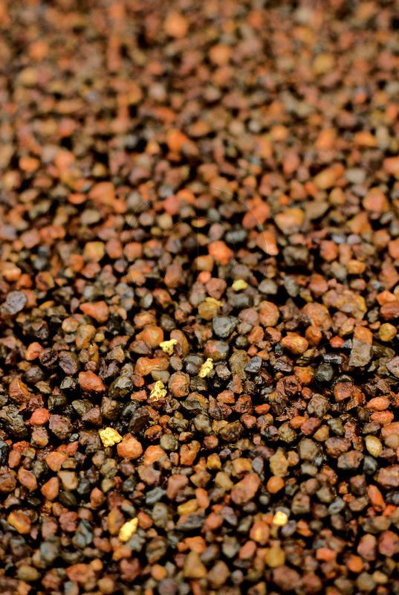
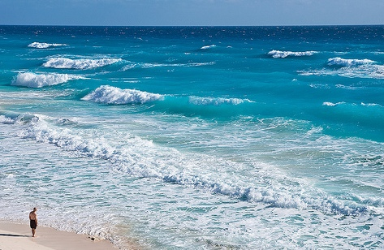
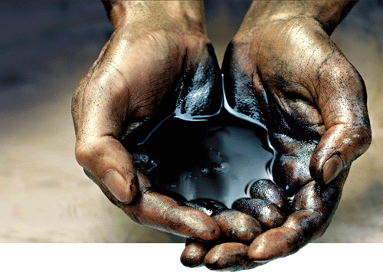

Slide 3
Separação de Misturas Homogêneas

Slide 4
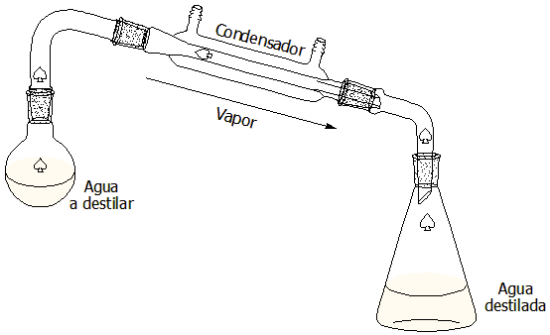

Destilação
Processo utilizado para separar misturas que contenham líquidos
Neste caso, é importante que o líquido seja preservado, e não saia do sistema
- Destilador:
Conectores
Condensador
Balão
Erlenmeyer

Slide 5
Vídeooo

Slide 6
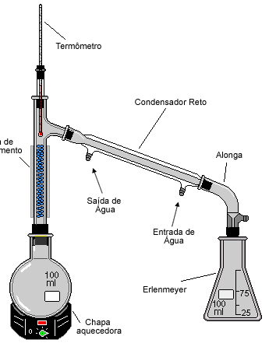
Destilação simples: sólido + líquido.
Ex: água + cloreto de sódio
Destilação fracionada: vários líquidos com pontos de ebulição distintos.
Ex: petróleo, água + alcool
Coluna de fracionamento

Slide 7
Evaporação
Processo de separação entre Sólido e Líquido, onde não se tem interesse no líquido
Aquecimento da mistura, evaporação do líquido.
Ex: obtenção de sal a partir da água do mar

Slide 8
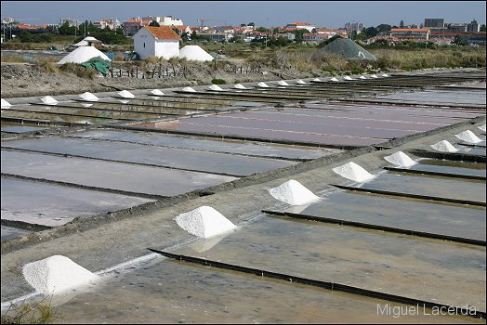

Slide 9
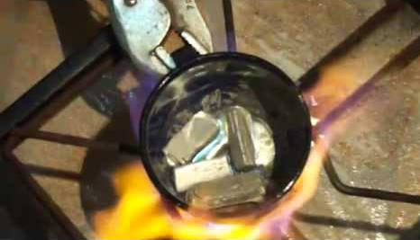
Fusão Fracionada
Separação de misturas sólidas
Aquecimento da mistura até a fusão de um dos seus componentes
Ex: separação de ligas metálicas

Slide 10
Condensação Fracionada
Processo de separação de misturas gasosas
Resfriamento dos gases (condensação), seguida de uma destilação do líquido obtido nessa condensação
Ex: separar os componentes do ar atmosférico

Slide 11
Separação de Misturas Heterogêneas

Slide 12
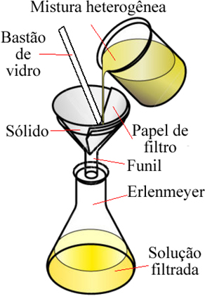
Filtração
Separar componentes de uma mistura líquido-sólido
Filtro: retém as partículas sólidas e deixa passar as líquidas (filtro de porcelana, papel, etc)
Ex: água + areia, água + terra,

Slide 13
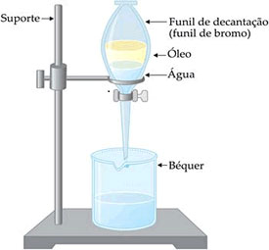
Decantação
Processo utilizado para separar misturas sólido/líquido ou líquido/líquido de densidades diferentes
Manter o sistema em repouso. O componente da mistura que é mais denso ira decantar no fundo
Abertura do funil de decantação até a retirada de toda a substância
Ex: água + óleo, sifonação

Slide 14
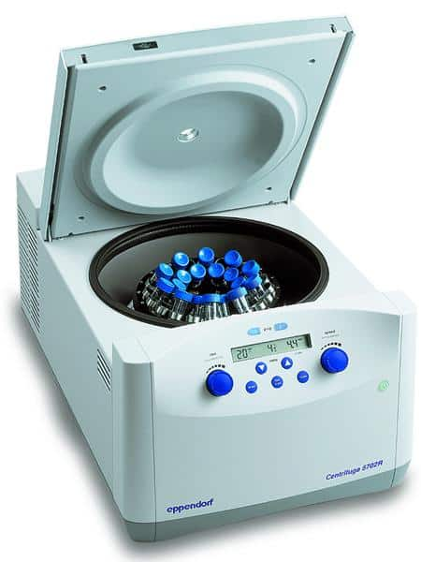
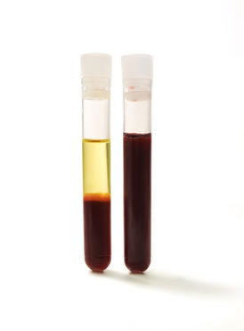
Centrifugação
Processo semelhante à decantação, porém mais ágil
Utilizado para separar misturas com componentes de densidades muito próximas
Utilização da centrifuga para separar por densidade

Slide 15
Dissolução Fracionada
Separar misturas sólido/sólido ou sólido/líquido
Introdução de um líquido que dissolva somente um dos componentes da mistura
Utilização de outros processos de separação para continuar o procedimento
Ex: areia +sal

Slide 16
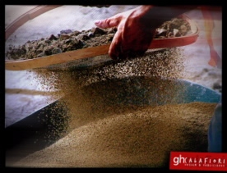
Peneiração
Separação de sólidos com partículas de tamanhos diferentes.
Peneira: apresenta orifícios de tamanhos distintos, e retém aquelas partículas maiores que os orifícios.
Ex: areia + brita

Slide 17
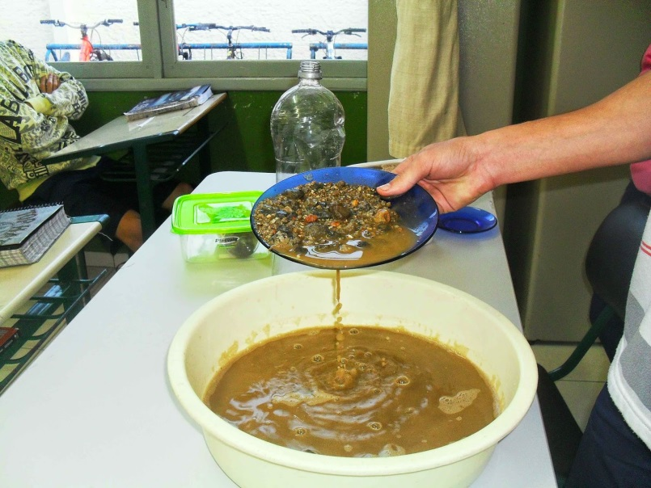
Levigação
Utilização de uma corrente de água, que arrasta o componente menos denso, mas não o mais denso
Ex: muito utilizada na mineração, para separar a areia e entulhos dos minerais

Slide 18
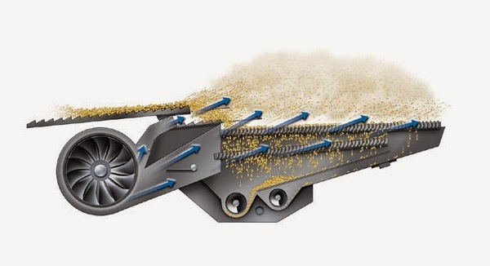
Ventilação
Corrente de ar que arrasta o componente menos denso da mistura, mas não o mais denso
Ex: separação do amendoim das suas cascas

Slide 19
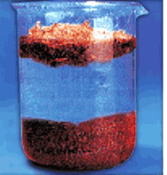
Flotação
Introdução de um líquido de densidade intermediária aos da mistura
O líquido irá separar, por densidade, os componentes daquela mistura
Ex: areia + serragem

Slide 20
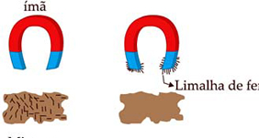
Separação Magnética
Utilização de um imã para atrair partículas magnéticas da mistura
Ex: limanha de ferro (“pó” de ferro) + terra

Slide 21
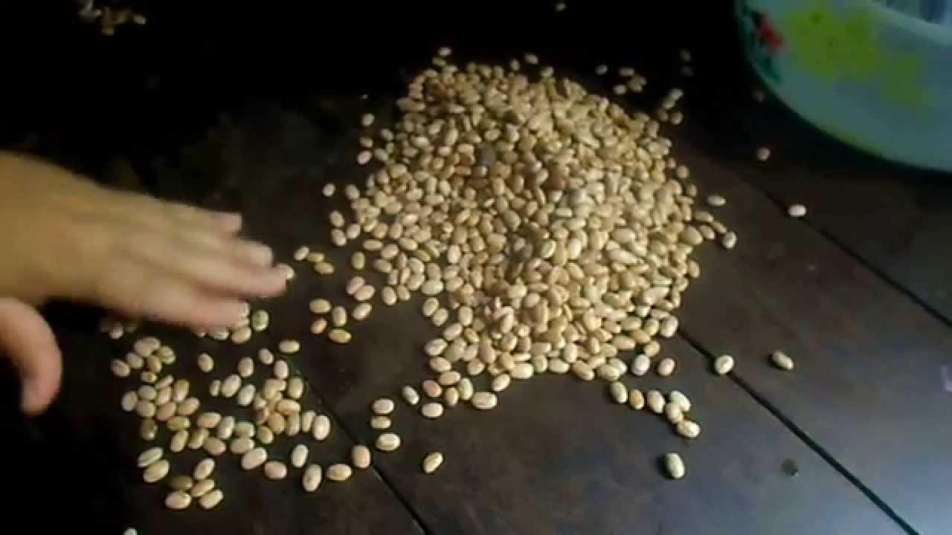
Catação
Separação manual da porção de interesse da mistura
Ex: Feijão + detritos

Slide 22
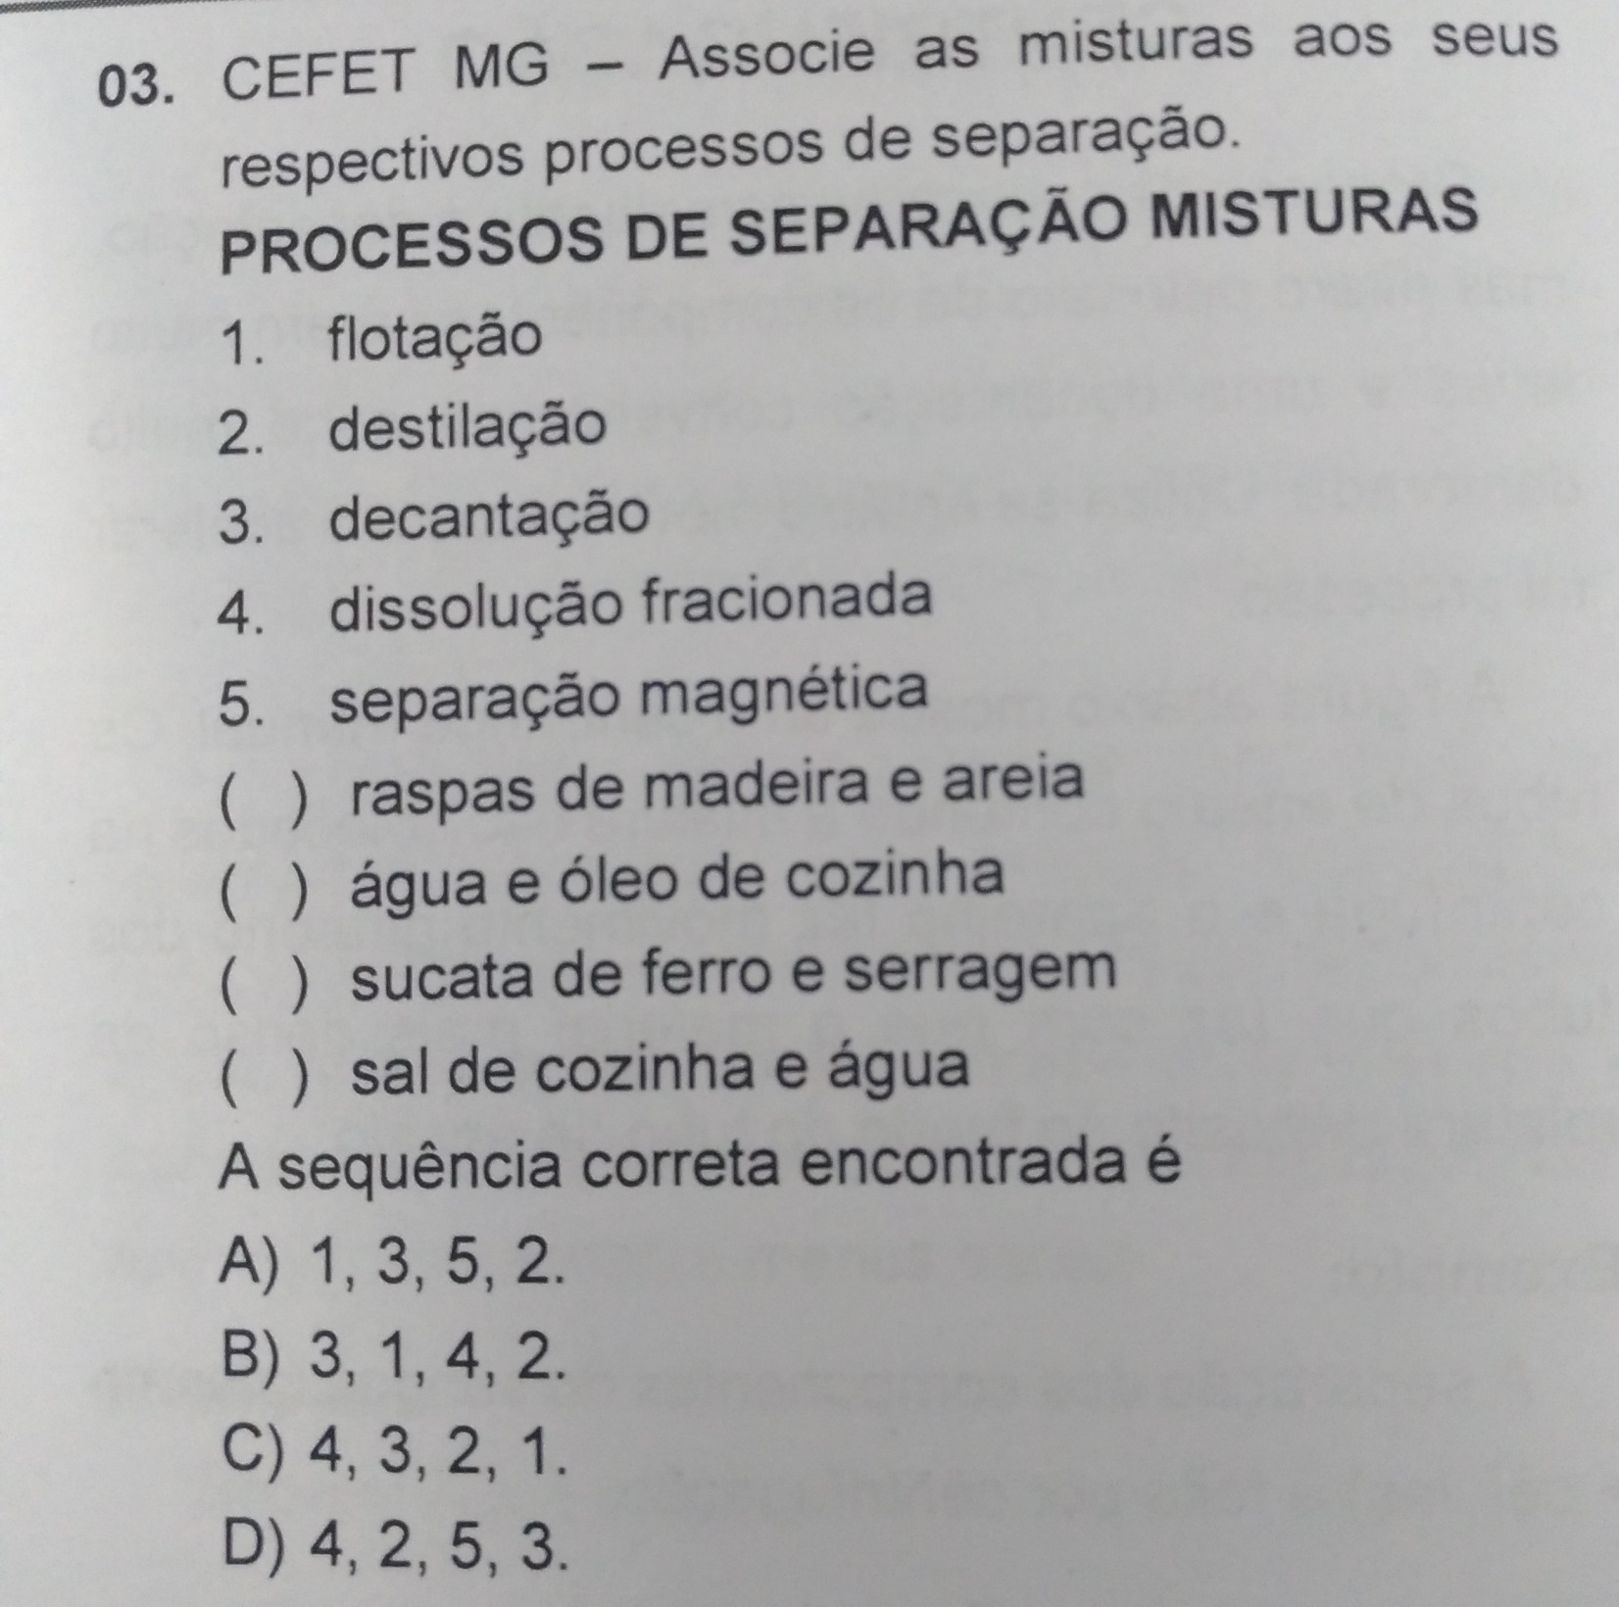

Slide 23
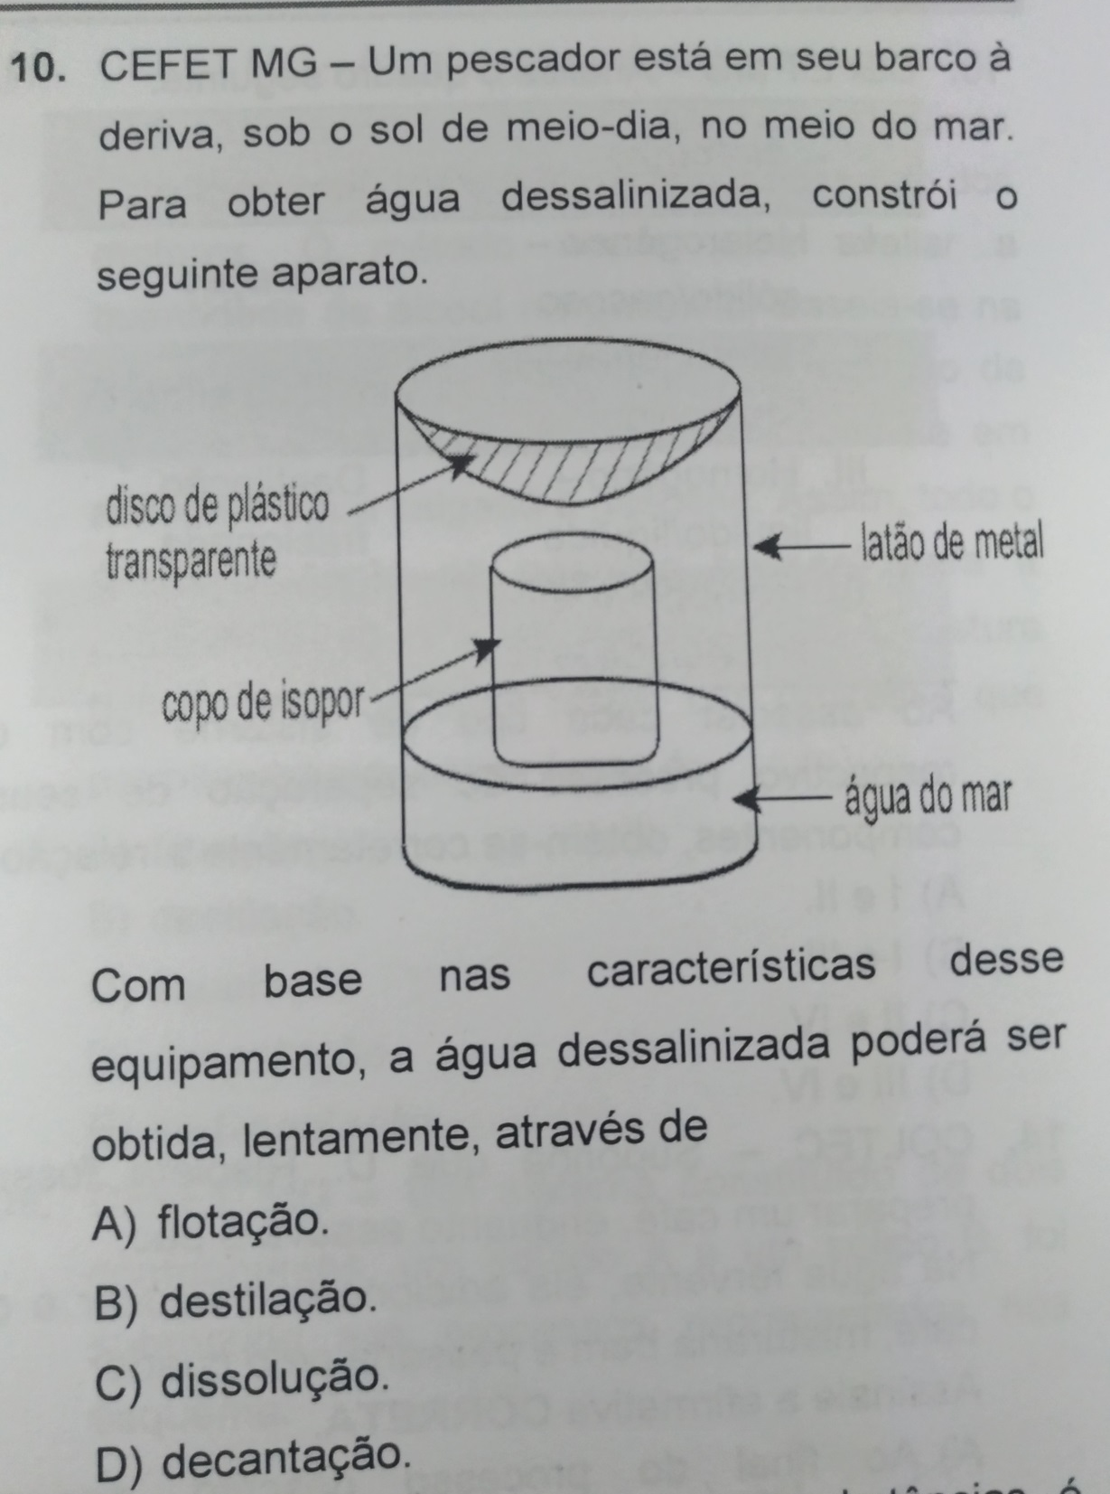

Slide 24
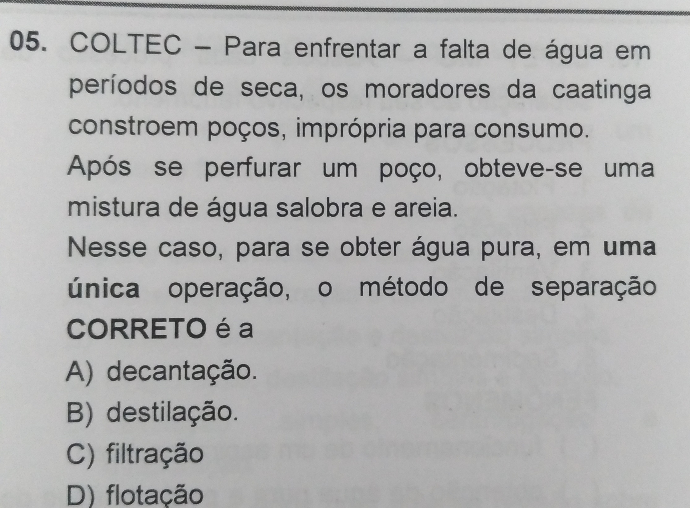

Slide 25
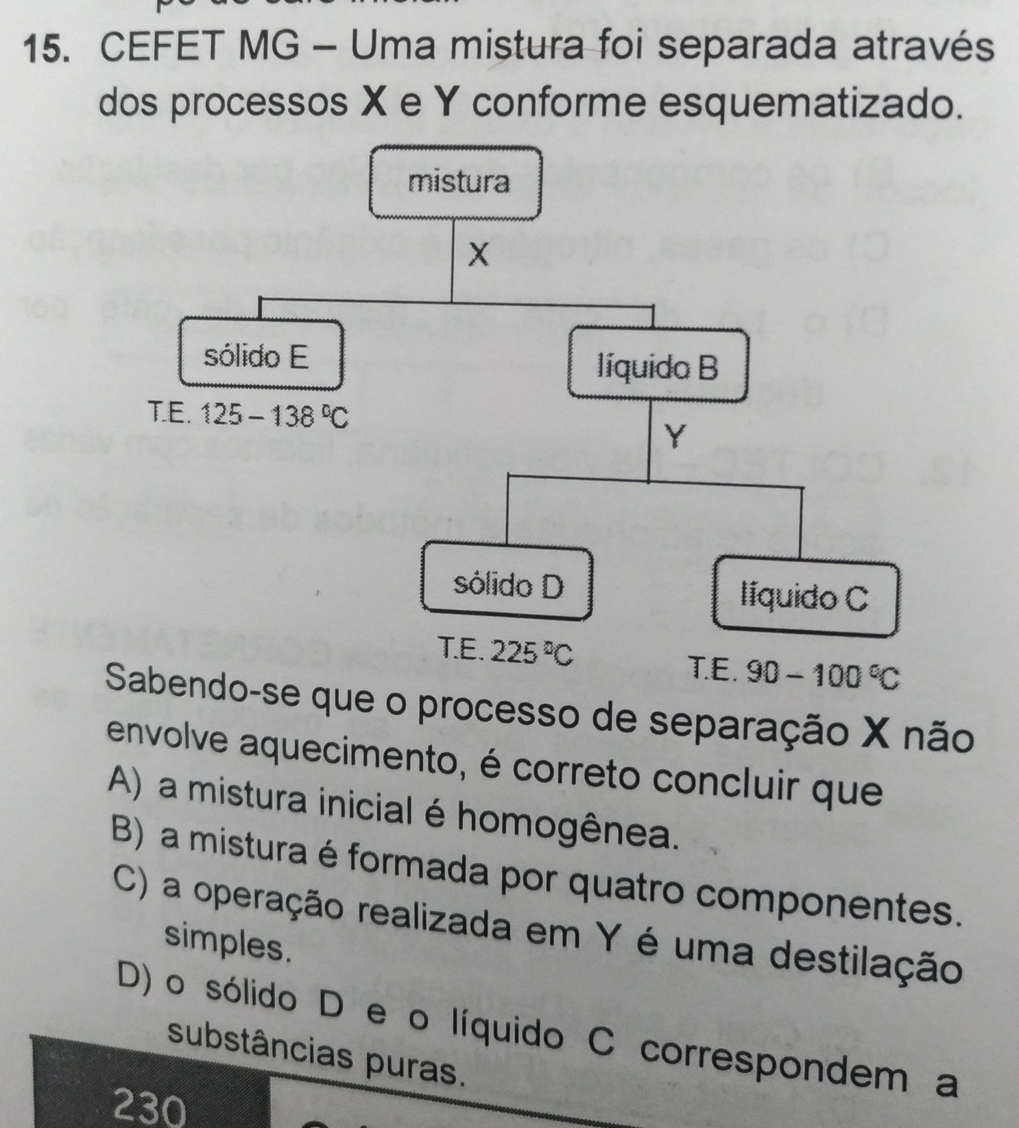

Slide 26
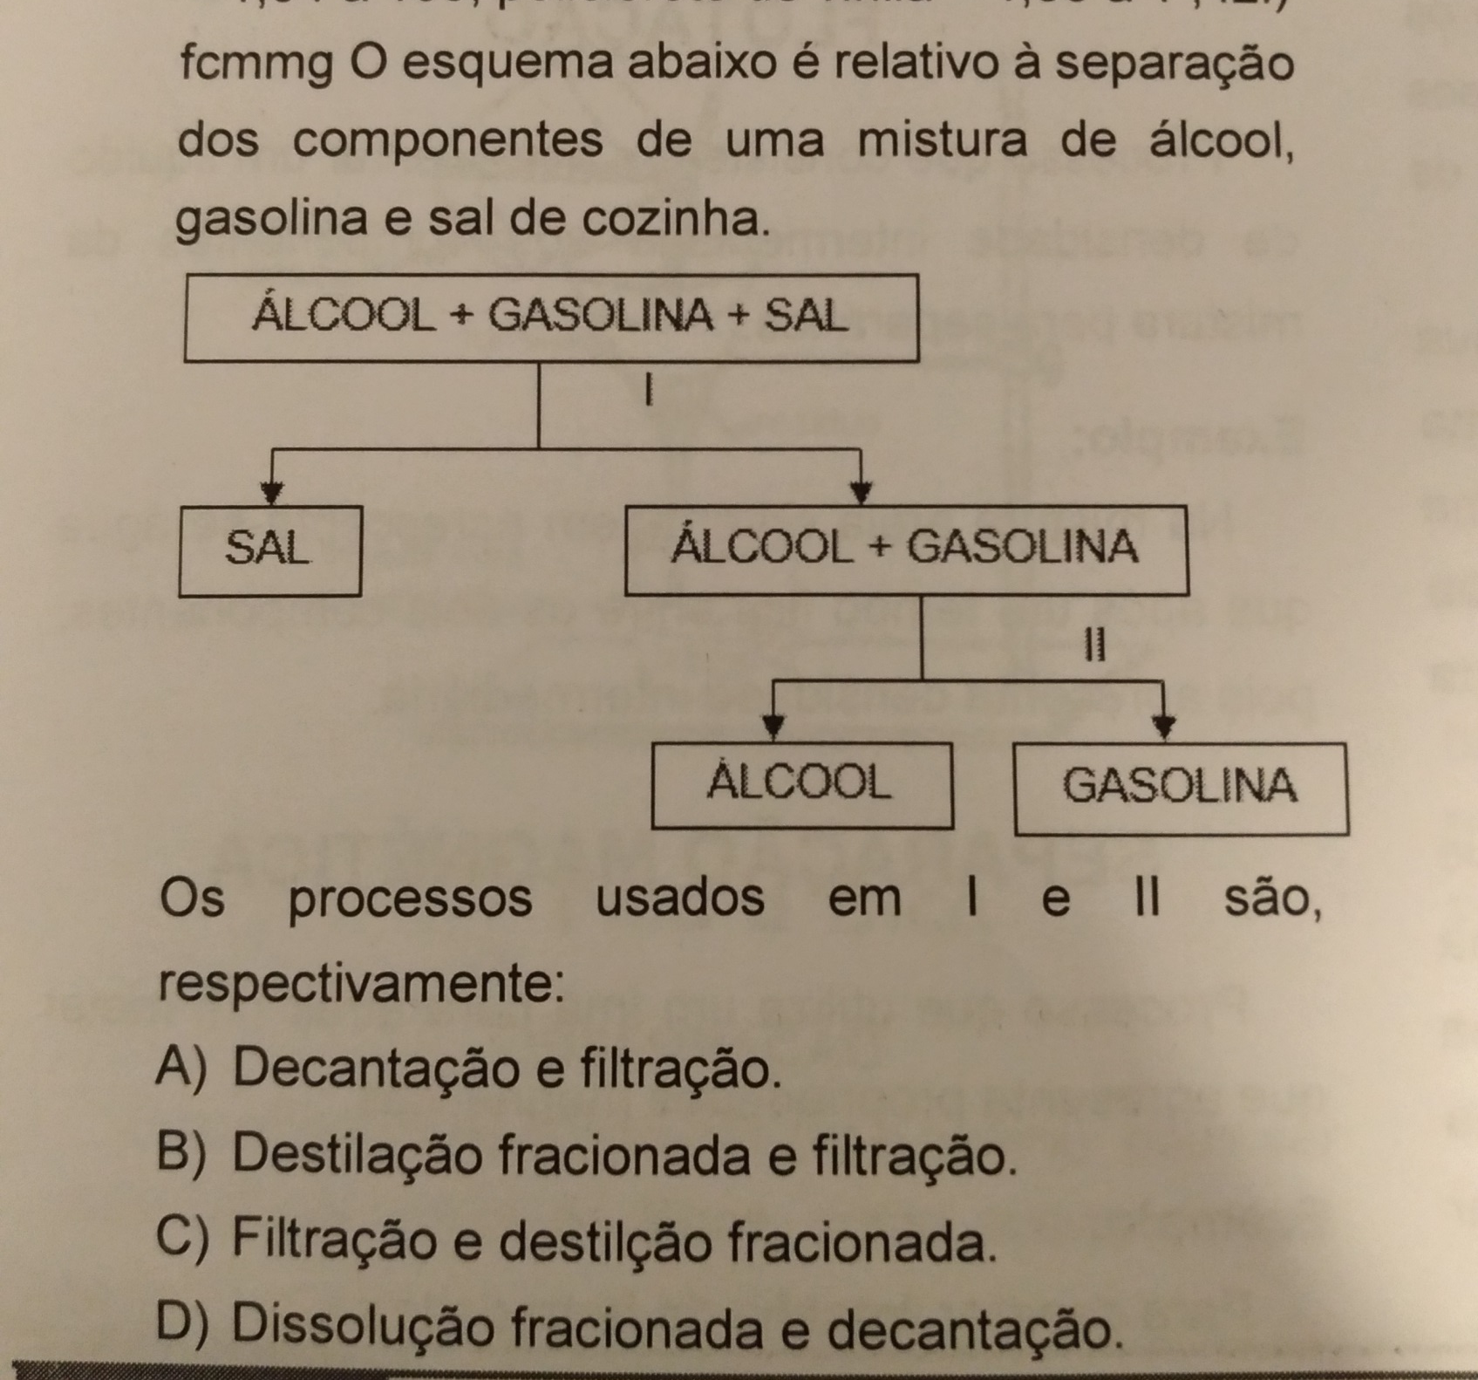

Slide 27
